Slide 1
ペルソナ設定
Dango Sweets。。

Slide 2
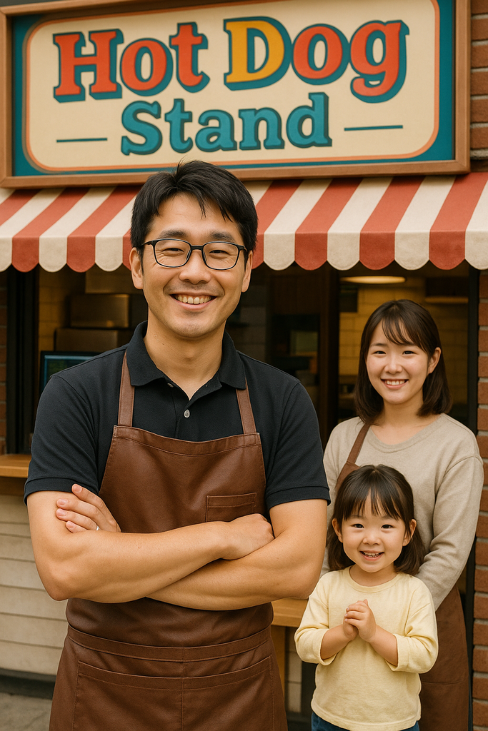
真面目で堅実な性格。安定志向の両親のもとで育ち、国立大学工学部を卒業後は地元の区役所に就職。公務員として安定した生活を送り、同僚の女性と結婚して長女も誕生したが、ルーティンワークの毎日に漠然とした疑問を抱き続けていた。
転機は、家族で訪れたイベントで出会ったクレープの移動販売。脱サラして夢を追う店主の姿に感銘を受け、自分も「好きなことを仕事にしたい」という衝動に駆られる。その日のうちにクレープ屋を開くことを決意。妻の理解を得て公務員を退職。一年前に念願のキッチンカーを購入し、クレープ屋を開業した。
開業資金は自己資金と融資で賄ったが、開業一年目の現在は常に資金繰りに不安を抱えている。店の知名度不足と客足の伸び悩みで売上は低迷。家族経営でコストを抑えつつも、非常に厳しい経営状況が続いている。長女の成長を見るたびに不安を感じる一方で、お客さんの「美味しい」という言葉にやりがいを感じ、店を成功させて家族を幸せにしたいという強い思いで、日々奮闘中。
不満：
健太は毎日、低迷している店の売上を見ながらため息をつく。 店の知名度はなかなか上がらず、客足が伸び悩んでいる現状…。 長女の成長を見るたび、「このままで良いのだろうか」という不安が頭をよぎる。
満足：
自分で作ったクレープをお客さんが「美味しい」と言ってくれる瞬間は、公務員時代には決して味わえなかった喜びを感じる。
欲求：「この店を成功させたい。家族を幸せにしたい。」
健太は、不安と希望が入り混じる中で、今日もクレープを焼き続けている。
LINE：連絡手段として利用。
Twitter(現X)：見る専。
Instagram：店の公式アカウントを運営。プライベートアカウントには子供の写真を投稿。
Facebook：公式アカウントは作成したが、以降放置している。
YouTube：公式アカウントに娘と一緒に商品のクレープを作る動画を投稿したところ、いつもより低評価が増えて落ち込んだ。
TikTok：公式アカウントを運営。
氏名： 田中 健太（たなか けんた）
年齢： 32歳
職業： 自営業
（家族でクレープ屋のキッチンカーを経営）
（前職：公務員、区役所勤務）
収入： 年収 250万円（貯金：300万円）
学歴： 国立大学 工学部 情報科学科 卒業
出生： 東京都生まれ、東京都育ち
家族： 妻（30歳）、長女（3歳）

